Slide 1
Творческий проект с использованием лего контруктора в подготовительной группе на тему: «ЛЕГО СИТИ»
МДОУ «Детский сад п.Заря» Алапаевского района
2022год

Slide 2
Цель: Развитие творческих способностей, конструкторских умений и навыков, воспитание личностей, способных самостоятельно ставить перед собой задачи и решать их, находя оригинальные способы решения
Задачи: Развивать творческую инициативу, самостоятельность.
Развивать умение анализировать предмет, выделять его характерные особенности, основные функциональные части, устанавливать взаимосвязь между их назначением и строением.
Учить заранее обдумывать содержание будущей постройки.
Развивать и закреплять навыки построения устойчивых моделей.
Развивать познавательную активность, речь, воображение, фантазию.
Воспитывать трудолюбие, стремление помогать друг другу, желание работать в коллективе.
Обьект: Легоконструирование
Предмет исследования: исследование разных видов Лего
Метод исследования наблюдений: поисково –исследовательский; творческо -исследовательский

Slide 3
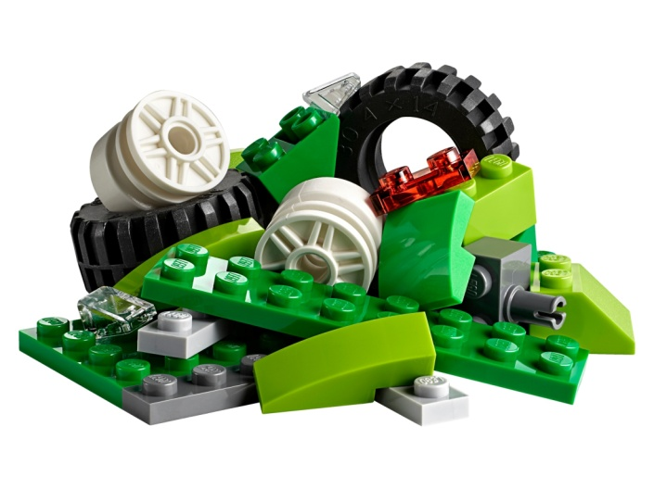
Здравствуйте! Меня зовут Даниил. Мне 6 лет. Я хожу в детский сад в подготовительную группу. Хочу рассказать вам свою историю.
Однажды мы с папой включили телевизор и там шла увлекательная передача о Лего и его изобретателе. И я очень заинтерисовался легоконструированием.

Slide 4
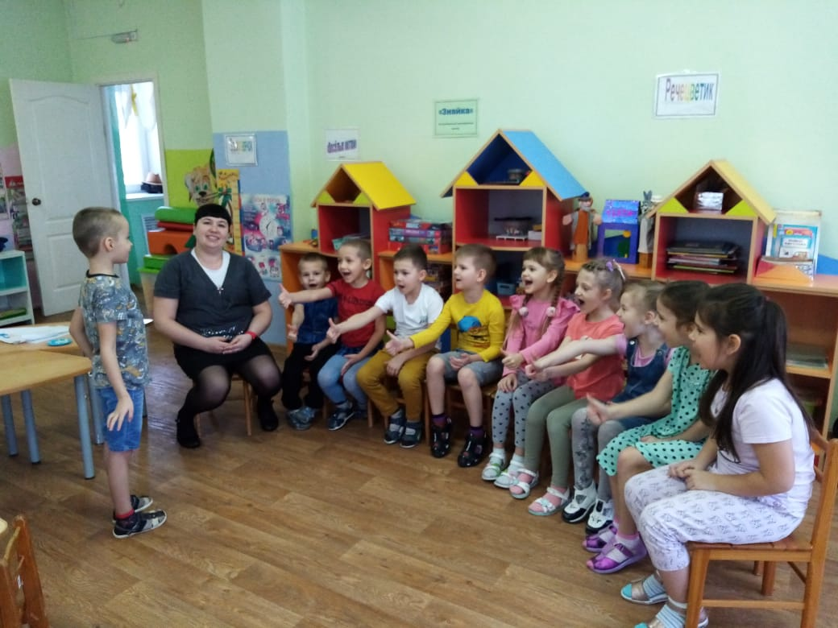
Я пришёл на следующий день в детский сад и рассказал ребятам и воспитателю об этом легоконструировании.
После моего рассказа Ирина Владимировна предложила нам с ребятами узнать больше о Лего и сделать совместную стенгазету и сконструировать разные конструкции.
Тогда я спросил у ребят
Вы согласны с предложением Ирины Владимировны!
На что ребята ответили.
Да!!!!!!!!

Slide 5
Где же найти мне больше информации?

Slide 6
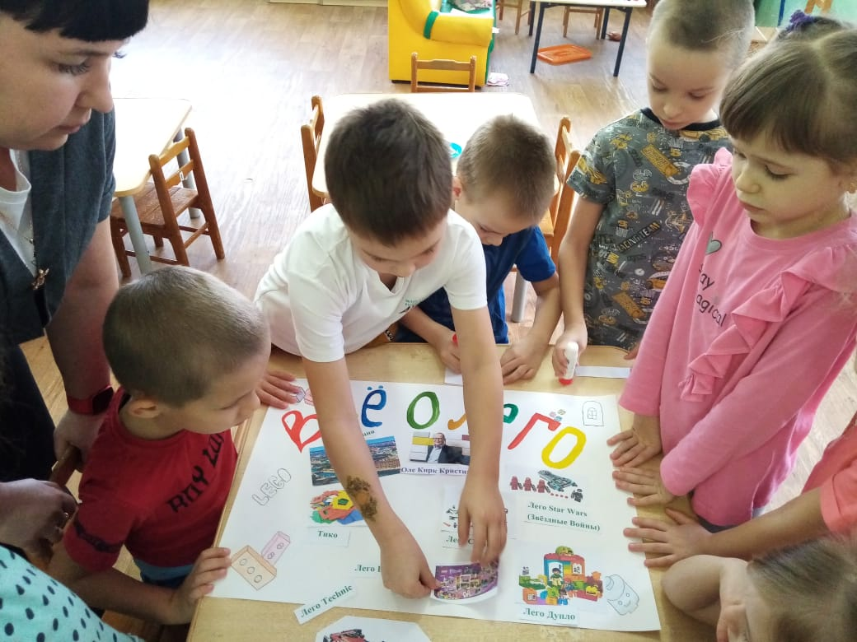
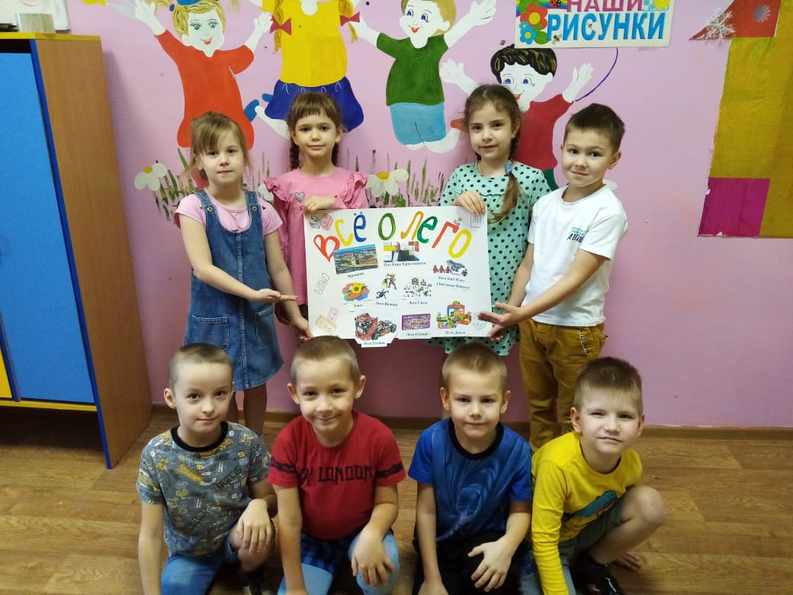
Стенгазета «Всё о Лего»

Slide 7
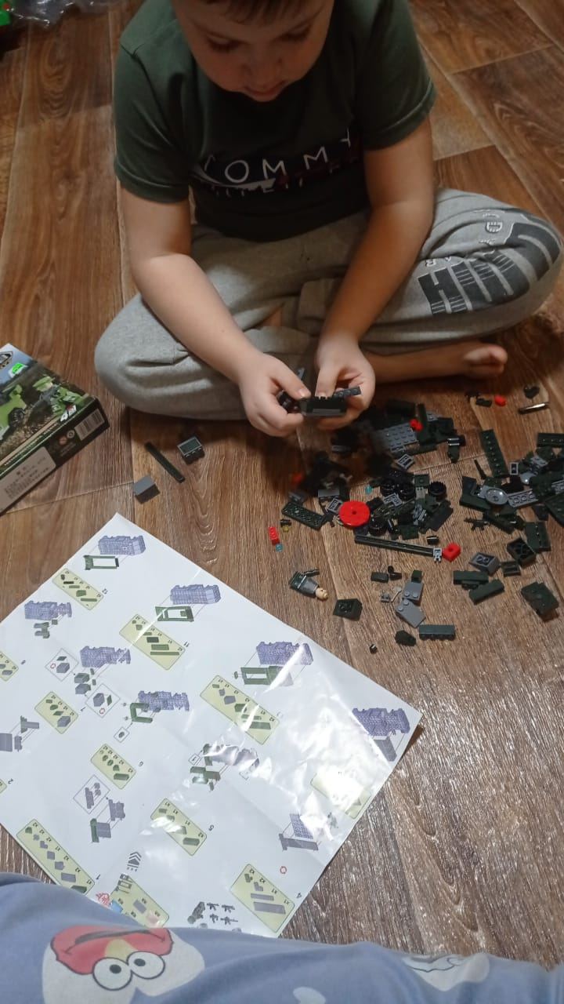
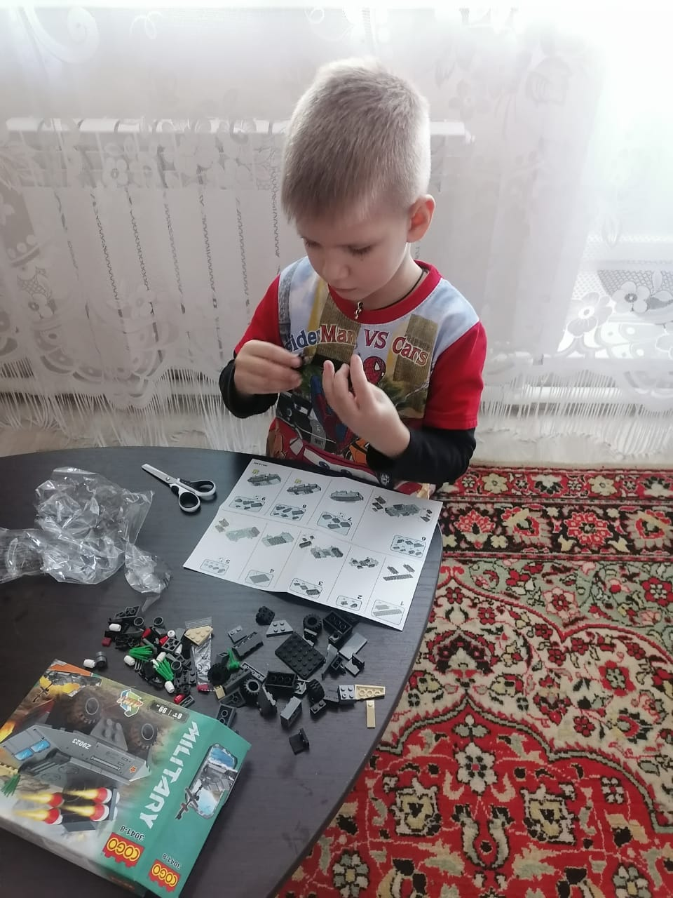
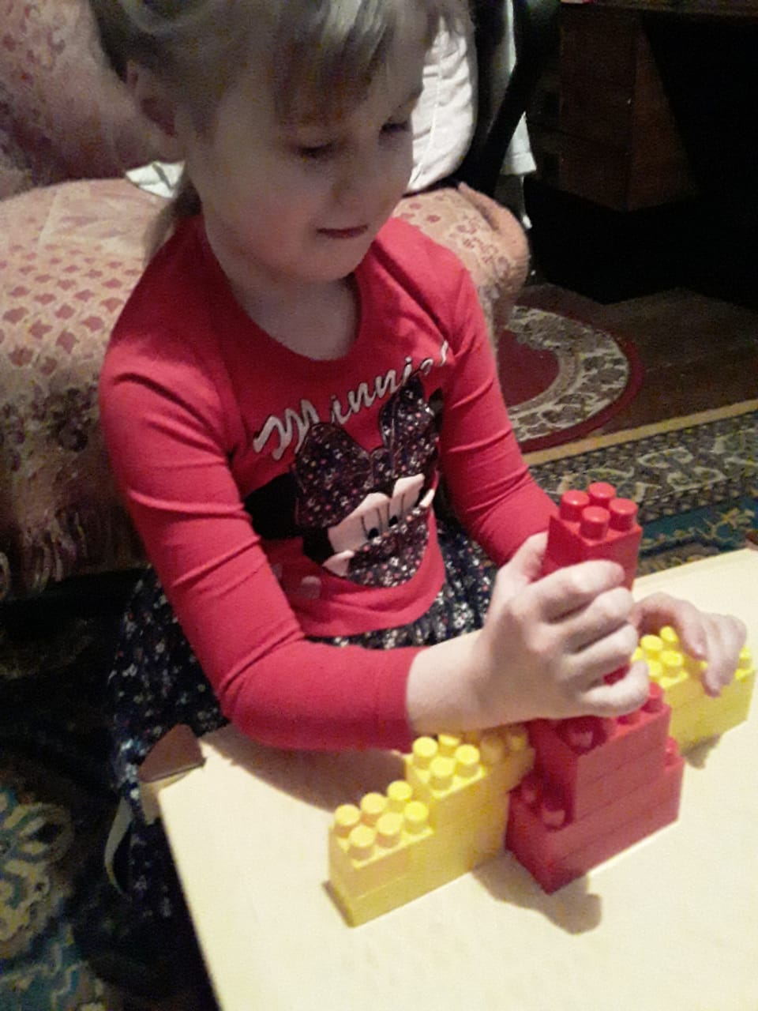
Я «заразил» своей идеей ребят так, что они увлеклись конструированием из Лего, не только в детском саду, но и дома.
Броне машина
Военная машина «БТР»
Кремлёвские часы

Slide 8
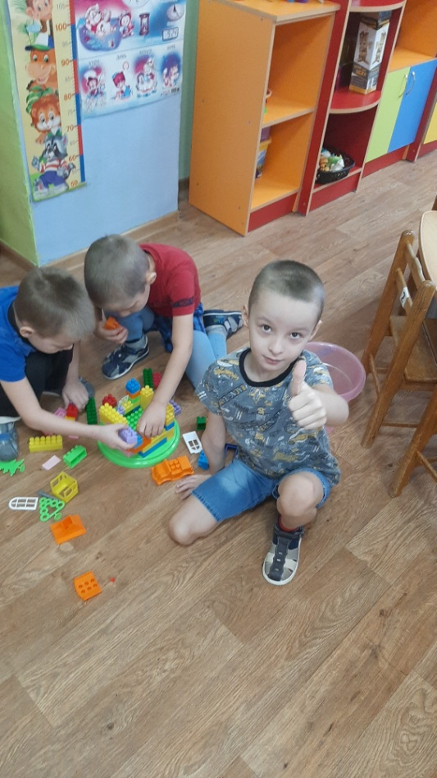
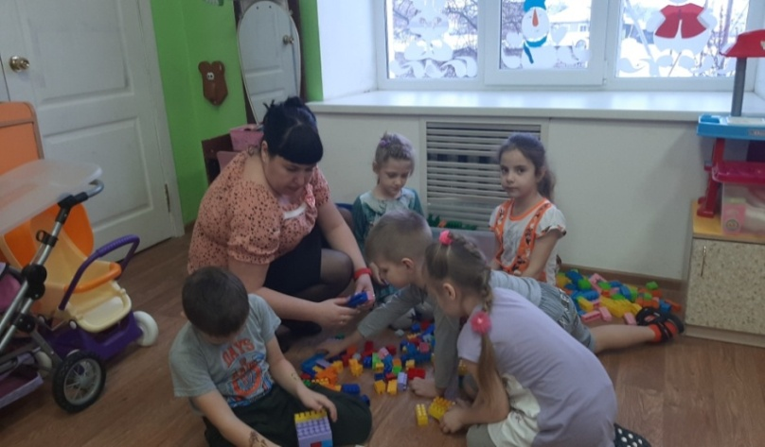
Нашей фантазии не было придела, мы с друзьями все глубже стали изучать, анализировать, изобретать!!
Строим кафе «Амазония»
Строим Лего дом
Строим мост

Slide 9
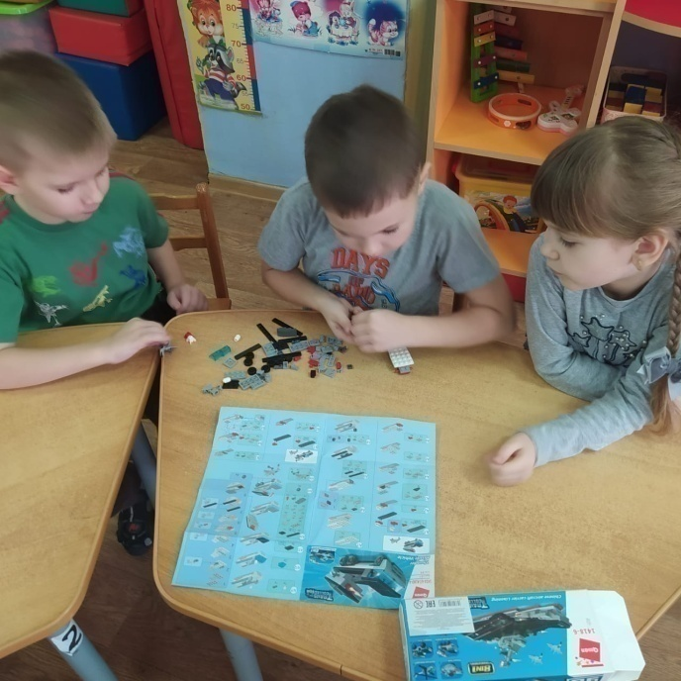
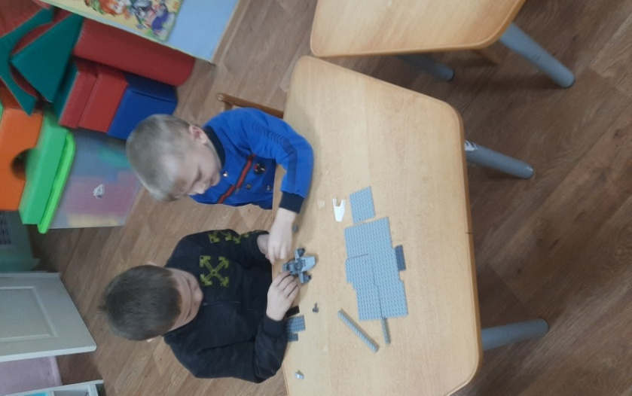
Строим военную технику

Slide 10
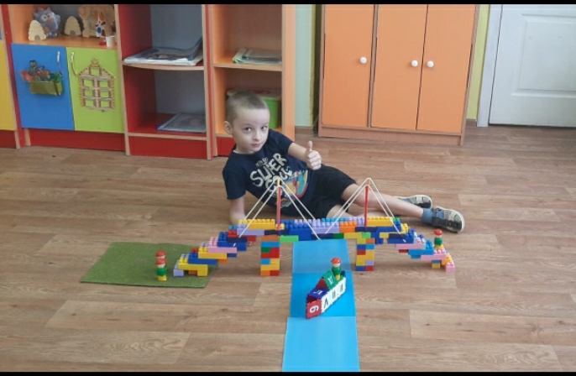
А вот и «Я» Тот самый мальчик Даниил и моё изобретение из лего конструктора перекидной мост через реку «Тико» в городе «Сити».
Notes:
Спасибо моим друзьям, родителям и нашей воспитательнице!

Slide 11
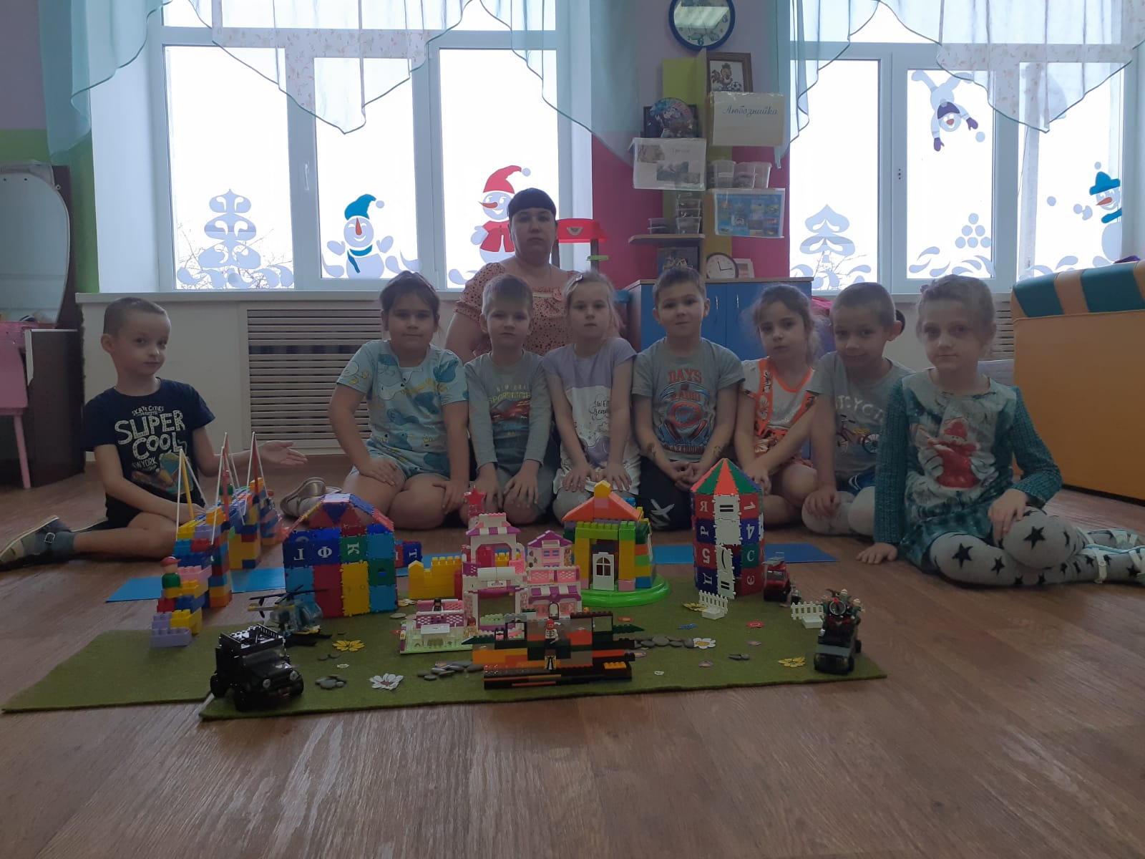
А вот и мы! И наш сказочный город «Сити».

Slide 12
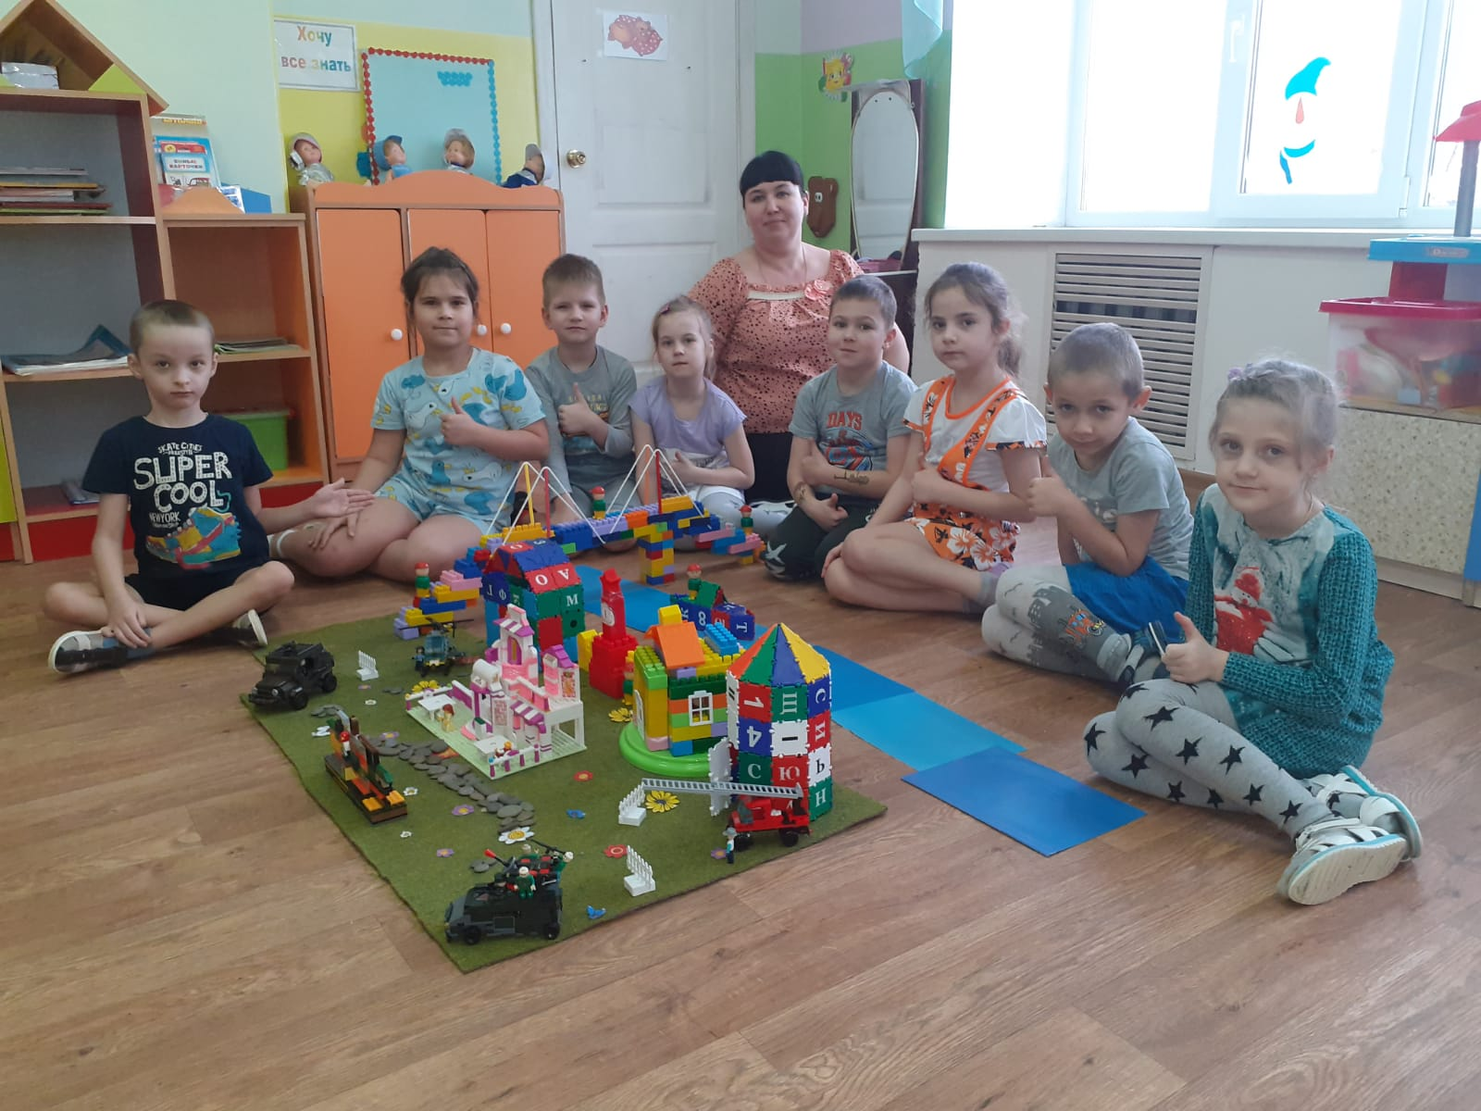
КОНЕЦ!!!!!!!

